Slide 1
Android移动应用开发基础教程
讲授：葛新

Slide 2
第3章 UI设计
本章主要内容：
布局
通用UI组件
消息通知
对话框
菜单
ListView
RecyclerView

Slide 3
3.1 布局
布局是Android应用程序的界面定义。布局中的所有界面元素，都是视图（View）或视图组（ViewGroup）对象。一个布局首先是一个视图组对象，然后在视图组对象中添加子视图组对象或者视图对象。
本节主要内容：
视图和视图组
布局的定义方法
线性布局LinerLayout
相对布局RelativeLayout
帧布局FrameLayout

Slide 4
3.1.1 视图和视图组
视图对象用于在屏幕上绘制可与用户交互的界面元素。一个视图占据一块矩形屏幕区域，并通过属性设置来渲染此区域。视图区域也可设置是否可见、是否可获得焦点，也可处理区域中发生的事件（用户触摸、拖动等等）。
在Android中，View类是所有用于设计界面组成元素的基类，Button、CheckBox、ExitView、ImageView、ProgressBar、TextView以及其他的UI组件，都是View类的子类或子类的派生类。
视图组是一种特殊的视图，它不具有可见性，而是一种容器。在视图组中可包含视图组和视图。ViewGroup类是View类的一个子类，它又是各种布局类的基类。常用的布局类有LinearLayout（线性布局）、RelativeLayout（相对布局）和FrameLayout（帧布局）类等。

Slide 5
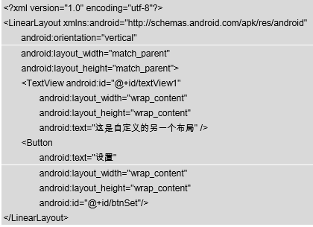
3.1.2 布局的定义方法
可通过两种方法来定义布局：XML定义和代码定义
布局的XML定义是使用Android的XML词汇，以文本的方式在快速设计UI布局及其包含的界面元素。

Slide 6
3.1.3 线性布局LinerLayout
LinerLayout是一个视图组，它按照垂直或水平方式按顺序排列内部的视图或视图组对象。线性布局中，每行或每列中只允许有一个子视图。
android:gravity：设置内部组件的显示位置。
android:orientation：设置内部组件的排列方向，常量horizontal表示水平排列，vertical（默认值）表示垂直排列。
android:background：设置一个drawable资源作为背景。
android:id：设置布局ID.
android:padding：设置所有边距的统一值
android:paddingBottom：设置底部边距
android:paddingLeft：设置左边距
android:paddingRight：设置右边距
android:paddingTop：设置顶部边距

Slide 7
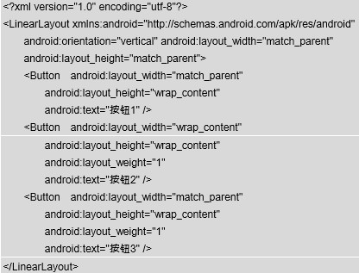
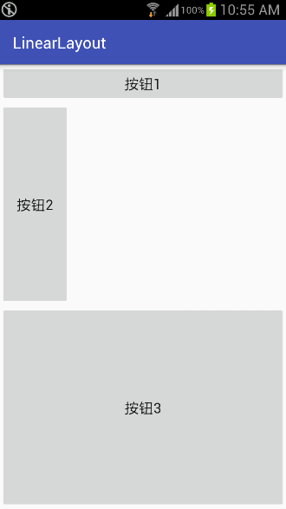

Slide 8
3.1.4 相对布局RelativeLayout
RelativeLayout是一个视图组，它按照相对位置来排列各个子视图。
在使用相对布局时，子视图默认位于左上角，可使用下列属性来控制子视图的位置：
android:layout_alignParentTop：设置为true时，子视图的上边框与父视图的上边框对齐。
android:layout_centerVertical：设置为true时，子视图在垂直方向上的位于父视图中间位置。
android:layout_centerHorizontal：设置为true时，子视图在水平方向上的位于父视图中间位置。
android:layout_below：设置一个控件ID，子视图位于该控件下方。
android:layout_toRightOf：设置一个控件ID，子视图位于该控件右侧。
android:layout_toLeftOf：设置一个控件ID，子视图位于该控件左侧。

Slide 9
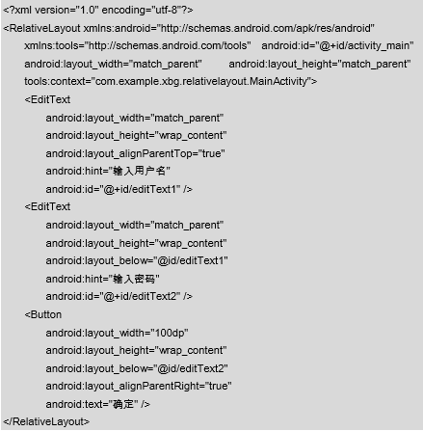
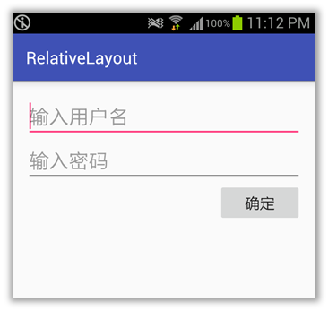

Slide 10
3.1.5 帧布局FrameLayout
帧布局是一种特殊的布局，它以层叠的方式显示布局中的多个控件，最后添加的控件位于最前面。
默认情况下，控件位于帧布局的左上角。可通过控件的android:layout_gravity属性控制其位置。android:layout_gravity属性可设置为下列值：
top：控件位于布局顶部。
bottom：控件位于布局底部。单独使用时等价于“left|bottom”。
left：控件位于布局左侧。
right：控件位于布局右侧。单独使用时等价于“top|right”。
center：控件位于布局中心。
center_vertical：控件位于垂直方向上的中间位置。单独使用时等价于“left| center_vertical”。
center_horizontal：控件位于水平方向上的中间位置。单独使用时等价于“top| center_ horizontal”。

Slide 11
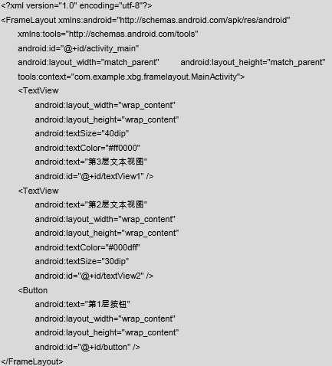
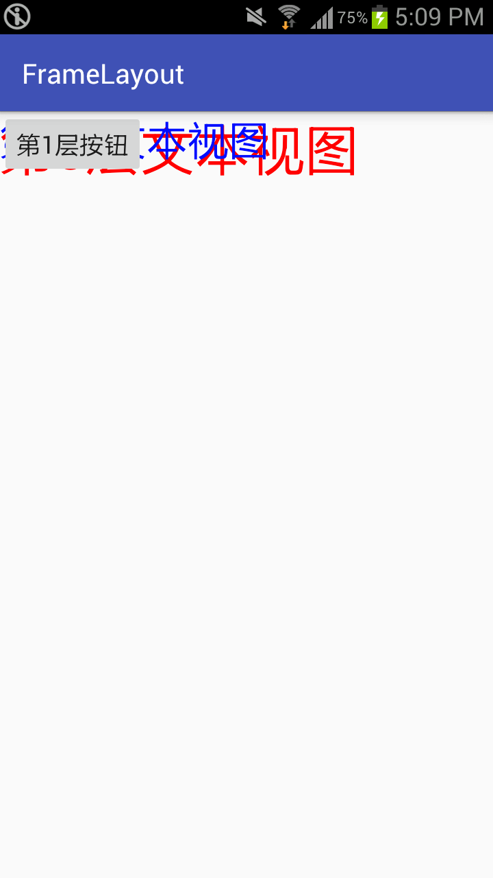

Slide 12
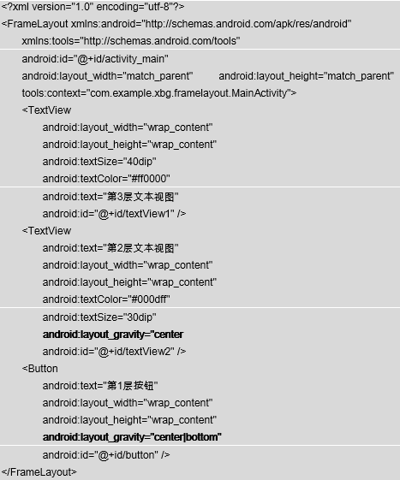
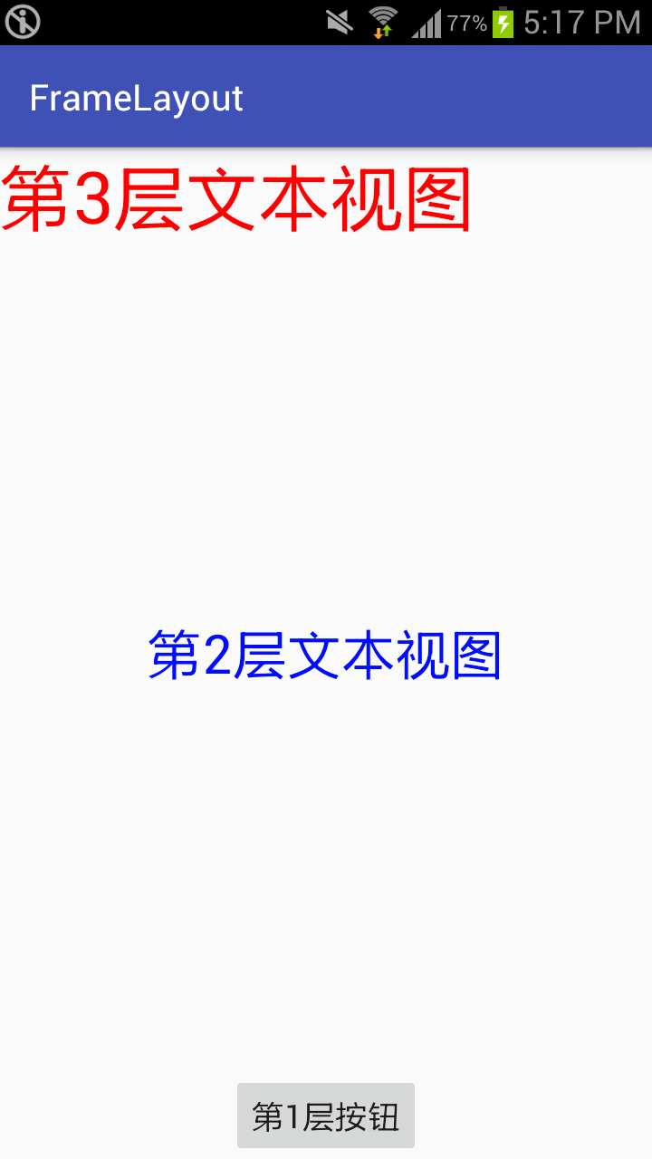

Slide 13
3.2 通用UI组件
本节主要内容：
文本视图（TextView）
按钮（Button）
文本字段（EditText、AutoCompleteTextView）
复选框（CheckBox）
单选按钮（RadioButton）
切换按钮（ToggleButton）
下拉列表（Spinner）
日期选取器（DatePicker）
时间选取器（TimePicker）
拖动条（SeekBar）

Slide 14
3.2.1 文本视图（TextView）
<TextView
android:layout_width="wrap_content"
android:layout_height="wrap_content"
android:text="hello，极客学院" />
可使用下列属性设置文本显示效果：
android:typeface：设置字体。Android默认支持4中内置字体：normal、sans、serif和monospace。
android:textSize：设置字号。
android:textColor：设置颜色。
android:textStyle：设置文本样式，可设置为bold、italic或bolditalic。

Slide 15
3.2.2 按钮（Button、ImageButton）
<Button
android:text="Button1"
android:layout_width="wrap_content"
android:layout_height="wrap_content"
android:id="@+id/button1" />
<Button
android:text="Button2"
android:layout_width="wrap_content"
android:layout_height="wrap_content"
android:drawableLeft="@mipmap/ic_launcher"
android:id="@+id/button2" />
<ImageButton
android:layout_width="wrap_content"
android:layout_height="wrap_content"
android:src="@mipmap/ic_launcher"
android:id="@+id/imageButton1" />

Slide 16
通常，需要为按钮添加Click事件监听器。一种方法是在android:onClick属性中设置Click事件监听器。例如：
<Button
……
android:id="@+id/button1"
android:onClick="ClickButton1"/>
其中的ClickButton1是在代码中定义的一个方法，且方法必须是public和void类型。例如：
public void ClickButton1(View view){
TextView tv1= (TextView) findViewById(R.id.textView);
tv1.setText("单击按钮Button1");
}

Slide 17
另一种为按钮添加Click事件监听器的方法是在代码执行setOnClickListener()方法。例如：
protected void onCreate(Bundle savedInstanceState) {
super.onCreate(savedInstanceState);
setContentView(R.layout.activity_main);
Button bt2=(Button) findViewById(R.id.button2);
bt2.setOnClickListener(new View.OnClickListener() {
@Override
public void onClick(View v) {
TextView tv1= (TextView) findViewById(R.id.textView);
tv1.setText("单击按钮Button2");
}
});
}

Slide 18
3.2.3 文本字段 （EditText、AutoCompleteTextView）
文本字段控件用于接收用户输入，可使用android:inputType属性定义各种输入行为准则。常用android:inputType属性值如下：
text：允许输入各种文本。
textMultiLine：允许输入多行文本。
textEmailAddress：只允许输入Email地址。
textPassword：用于输入密码。
number：只允许输入数字。
phone：用于输入电话号码。
datetime：用于输入日期时间。

Slide 19
EditText
<EditText
android:layout_width="wrap_content"
android:layout_height="wrap_content"
android:inputType="textPassword"
android:id="@+id/editText" />

Slide 20
AutoCompleteTextView
第1步：在布局文件中添加AutoCompleteTextView控件。例如：
<AutoCompleteTextView
android:layout_width="match_parent"
android:layout_height="wrap_content"
android:completionThreshold="1"
android:id="@+id/autoCompleteTextView" />

Slide 21
第2步：在资源文件res/values/strings.xml中定义提供自动完成提示的字符串数组资源。例如：
<resources>
……
<string-array name="select_array">
<item>cable</item>
<item>china</item>
<item>Chinese</item>
<item>Check</item>
</string-array>
</resources>

Slide 22
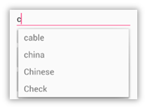
第3步：为AutoCompleteTextView绑定提供自动完成提示的适配器。例如：
AutoCompleteTextView act=(AutoCompleteTextView)findViewById(R.id.autoCompleteTextView);
String[] selects = getResources().getStringArray(R.array.select_array);
ArrayAdapter<String> adapter =
new ArrayAdapter<String>(this, android.R.layout.simple_list_item_1, selects);
act.setAdapter(adapter);

Slide 23
3.2.4 复选框（CheckBox
<CheckBox
android:text="加粗"
android:layout_width="match_parent"
android:layout_height="wrap_content"
android:id="@+id/checkBox1" android:onClick="ClickCheckBox1" />
<CheckBox
android:text="倾斜"
android:layout_width="match_parent"
android:layout_height="wrap_content"
android:id="@+id/checkBox2" android:onClick="ClickCheckBox2" />

Slide 24
android:onClick属性为复选框绑定了Click事件监听器，处理复选框Click事件。例如，下面的代码实现在单击复选框时，改变文本视图的样式：
private boolean checked1;
public void ClickCheckBox1(View view){
checked1 = ((CheckBox) view).isChecked();
ChangeTextViewStyle();
}
private boolean checked2;
public void ClickCheckBox2(View view){
checked2 = ((CheckBox) view).isChecked();
ChangeTextViewStyle();
}

Slide 25
ChangeTextViewStyle(){
TextView tv1= (TextView) findViewById(R.id.textView);
Typeface tf= tv1.getTypeface();
int style=0;
if(checked1){
style=1;
if(checked2){style=3;}
}
else
if(checked2){style=2;}
tv1.setTypeface(tf,style);
}

Slide 26
3.2.5 单选按钮（RadioButton）
<RadioGroup
android:layout_width="match_parent"
android:layout_height="match_parent"
android:orientation="horizontal"
android:checkedButton="@+id/radioButton1" >
<RadioButton
android:text="蓝色"
android:layout_width="wrap_content"
android:layout_height="wrap_content"
android:id="@+id/radioButton1"
android:layout_weight="1" android:onClick="ClickRadio" />

Slide 27
<RadioButton
android:text="红色"
android:layout_width="wrap_content"
android:layout_height="wrap_content"
android:id="@+id/radioButton2"
android:layout_weight="1" android:onClick="ClickRadio"/>
<RadioButton
android:text="绿色"
android:layout_width="wrap_content"
android:layout_height="wrap_content"
android:id="@+id/radioButton3"
android:layout_weight="1" android:onClick="ClickRadio"/>
</RadioGroup>

Slide 28
android:onClick属性为单选按钮绑定Click事件监听器。例如在颜色颜色时更改TextView控件颜色：
public void ClickRadio(View view){
TextView tv1= (TextView) findViewById(R.id.textView);
switch(view.getId()) {
case R.id.radioButton1:
tv1.setTextColor(Color.rgb(0,0,255));
break;
case R.id.radioButton2:
tv1.setTextColor(Color.rgb(255,0,0));
break;
case R.id.radioButton3:
tv1.setTextColor(Color.rgb(0,255,0));
}
}

Slide 29
3.2.6 切换按钮（ToggleButton）
<ToggleButton
android:textOff="显示背景图片" android:textOn="隐藏背景图片"
android:layout_width="wrap_content"
android:layout_height="wrap_content"
android:id="@+id/toggleButton" />

Slide 30
在代码中可调用setOnCheckedChangeListener()方法为切换按钮绑定事件监听器，处理其状态变化。例如，下面的代码利用切换按钮设置或清除布局背景：
ToggleButton toggle = (ToggleButton) findViewById(R.id.toggleButton);
toggle.setOnCheckedChangeListener(new CompoundButton.OnCheckedChangeListener() {
public void onCheckedChanged(CompoundButton buttonView, boolean isChecked) {
LinearLayout layout=(LinearLayout)findViewById(R.id.activity_main);
if (isChecked) {
layout.setBackgroundResource(R.drawable.back); //为布局设置背景图片
} else {
layout.setBackgroundResource(0);//清除布局背景
}
}
});

Slide 31
3.2.7 微调框（Spinner）
微调框也可称为下拉列表，它提供一组预定选项供用户选择。默认情况下，微调框只显示当前选中项。微调框与AutoCompleteTextView类似，但微调框不提供输入功能，只在被触摸时展开下拉列表。
下面的代码为布局添加一个微调框：（本节实例项目：源代码\03\LearnUIComponent2）
<Spinner
android:layout_width="match_parent"
android:layout_height="wrap_content"
android:id="@+id/spinner" />

Slide 32
3.2.8 图片视图（ImageView）
图片视图控件用于在界面中显示图片。使用图片视图控件时，需提供准备图片，并将图片放在资源文件夹drawable中。
例如，下面的代码为布局添加一个图片视图控件：（本节实例项目：源代码\03\ LearnUIComponent2）
<ImageView
android:layout_width="match_parent"
android:layout_height="wrap_content"
android:src="@drawable/run"
android:id="@+id/imageView" />

Slide 33
3.2.9 进度条（ProgressBar）
进度条控件通常用于表示程序正在后台处理数据，避免用户枯燥的等待。例如，下面的代码为布局添加一个进度条：（本节实例项目：源代码\03\LearnUIComponent2）
<ProgressBar
android:layout_width="match_parent"
android:layout_height="wrap_content"
android:id="@+id/progressBar" />
进度条有四种样式：
大图标（progressBarStyleLarge）
中等图标（默认样式，progressBarStyle）
小图标（progressBarStyleSmall）
水平条（progressBarStyleHorizontal）

Slide 34
3.2.10 拖动条（SeekBar
拖动条可拖动滑块的位置来获得标识的数值。例如，下面的代码为布局添加一个拖动条，并将拖动条最大值设置为100：（本节实例项目：源代码\03\LearnUIComponent2）
<SeekBar
android:layout_width="match_parent"
android:layout_height="wrap_content"
android:max="100"
android:id="@+id/seekBar" />

Slide 35
3.3 消息通知
在Android应用中，可采用Toast或Notification两种方式向用户提供消息通知。
本节主要内容：
使用Toast
使用Notification

Slide 36
3.3.1 使用Toast
Toast是在应用运行期间，通过类似于对话框的方式向用户显示消息提示。Toast只占用很少的屏幕，并会在一段时间后自动消失。
例如，下面的代码来创建并显示Toast通知：
Context context=getApplicationContext(); //获得应用上下文
String text="这是一个较长时间的Toast"; //准备Taost中显示的文本
int duration=Toast.LENGTH_LONG; //用于设置Toast显示时间
Toast toast=Toast.makeText(context,text,duration); //生成Toast对象
toast.show(); //显示Toast通知

Slide 37
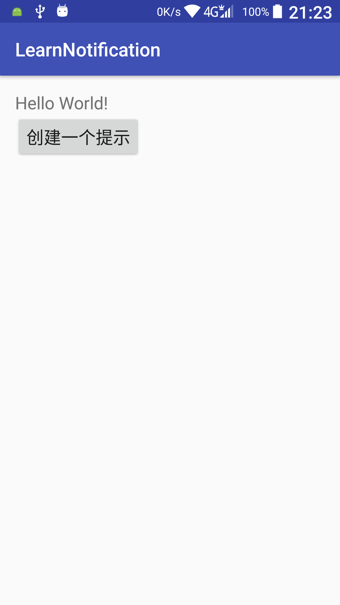
3.3.2 使用Notification
Notification通知首先在通知区域（也称状态栏。）中显示通知图标，用户展开抽屉式通知栏时，查看通知的详细信息。图3-19显示了一个通知区域

Slide 38
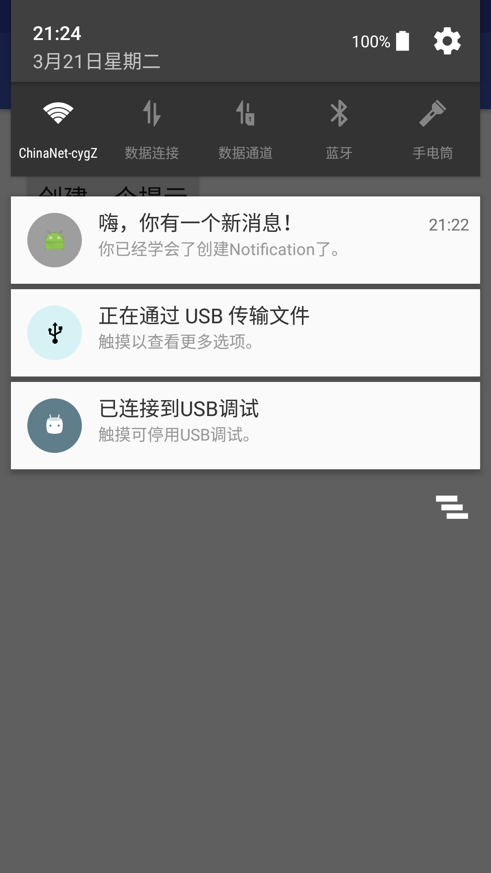
图3-20显示了抽屉式通知栏。一个通知通常由图标、标题和内容等组成。

Slide 39
创建一个简单的通知通常包含下列步骤。
第一步：创建NotificationCompat.Builder对象。例如：（本节实例项目：源代码\03\LearnNotification）
NotificationCompat.Builder builder=
new NotificationCompat.Builder(MainActivity.this);
第二步：调用NotificationCompat.Builder对象方法设置通知相关内容。例如：
builder.setSmallIcon(R.drawable.smallico); //设置通知小图标
builder.setContentTitle("嗨，你有一个新消息！"); //设置通知标题
builder.setContentText("你已经学会了创建Notification了。");//设置通知内容
builder.setAutoCancel(true); //设置自动删除通知

Slide 40
第三步：创建在抽屉式通知栏中单击通知时启动活动的Intent（如果仅仅需要显示通知内容，不提供通知单击响应，则该步骤可以省略。）。例如：
Intent resultIntent=
new Intent(MainActivity.this,NotificationActivity.class);
TaskStackBuilder stackBuilder=TaskStackBuilder.create(MainActivity.this);
stackBuilder.addParentStack(NotificationActivity.class);
stackBuilder.addNextIntent(resultIntent);
PendingIntent resultPendingIntent=
stackBuilder.getPendingIntent(0,PendingIntent.FLAG_UPDATE_CURRENT);
builder.setContentIntent(resultPendingIntent);

Slide 41
第四步：创建Notification对象。例如：
Notification notification=builder.build();
第五步：创建NotificationManager对象显示通知。例如：
NotificationManager manager=
(NotificationManager) getSystemService(Context.NOTIFICATION_SERVICE);
manager.notify(NOTIFICATION_ID,notification);

Slide 42
3.4 对话框
对话框用于在程序运行期间显示一些重要信息，或者用对话框与用户交互。对话框置顶于界面最前面，屏蔽其他所有控件的交互能力。
本节主要内容：
AlertDialog
ProgressDialog
DatePickerDialog
TimePickerDialog

Slide 43
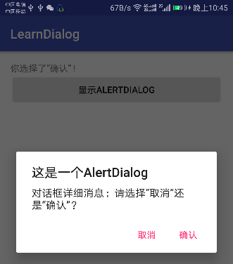
3.4.1 AlertDialog
AlertDialog在对话框中显示警告提示信息，用户可在对话框中选择取消或确认操作。例如，下面的代码用于显示AlertDialog：（本节实例项目：源代码\03\LearnDialog）

Slide 44
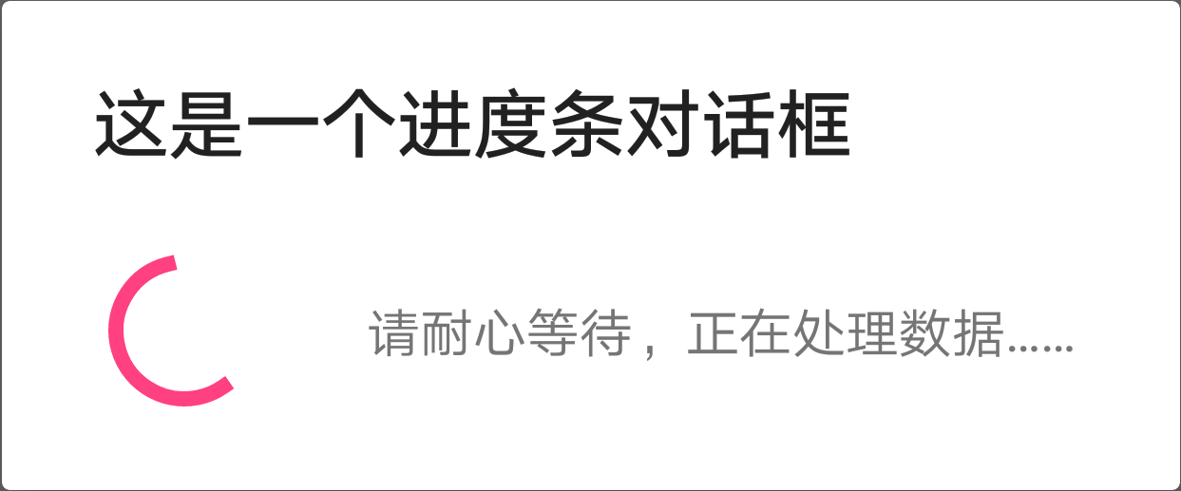
3.4.2 ProgressDialog
ProgressDialog与AlertDialog类似，都可弹出一个对话框，并置顶屏蔽其他控件的交互能力。ProgressDialog可在对话框中显示一个进度条。
例如，下面的代码用于显示ProgressDialog。（本节实例项目：源代码\03\LearnDialog）
public void showProgressDialog(View view){
ProgressDialog progressDialog=new ProgressDialog(MainActivity.this);//创建对话框
progressDialog.setTitle("这是一个进度条对话框");//设置标题
progressDialog.setMessage("请耐心等待，正在处理数据……");//设置消息
progressDialog.setCancelable(true);//设置可取消
progressDialog.show();//显示对话框
}

Slide 45
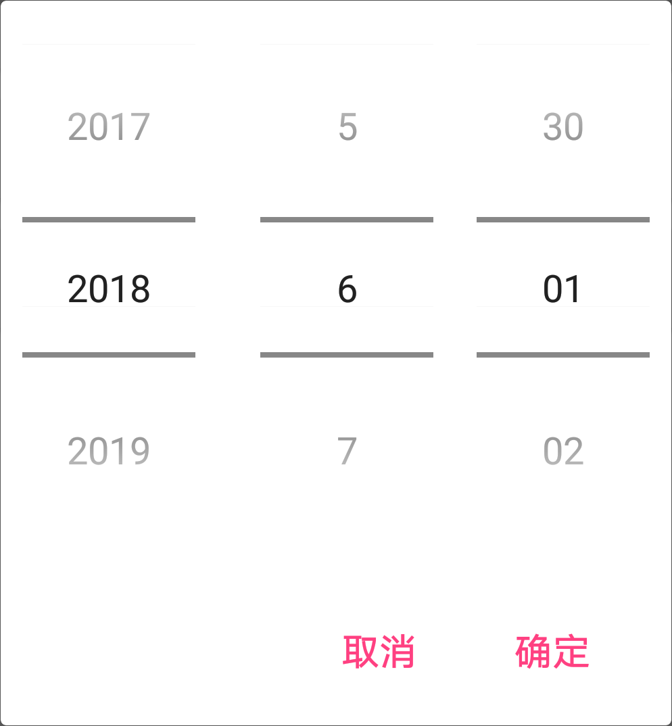
3.4.3 DatePickerDialog
DatePickerDialog用于显示日期选取对话框，定义OnDateSetListener监听器，实现onDateSet()方法可获得在对话框中选取的日期。
例如，下面的代码使用DatePickerDialog显示日期选取对话框，并将选取的日期显示在TextView中。（本节实例项目：源代码\03\LearnDialog）

Slide 46
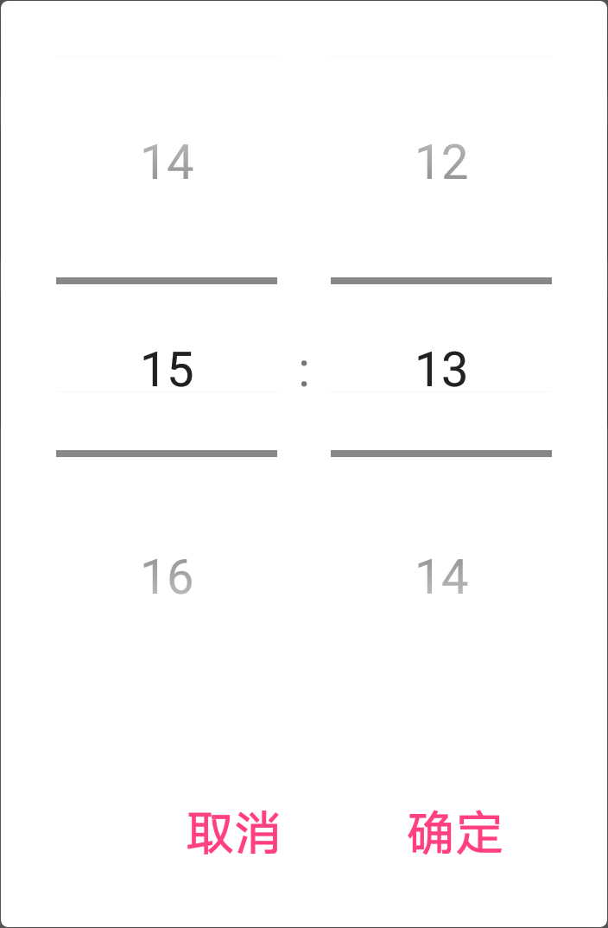
3.4.4 TimePickerDialog
TimePickerDialog用于显示时间选取对话框，定义OnTimeSetListener监听器，实现onTimeSet()方法可获得在对话框中选取的时间。
例如，下面的代码使用TimePickerDialog显示时间选取对话框，并将选取的时间显示在TextView中。（本节实例项目：源代码\03\LearnDialog）

Slide 47
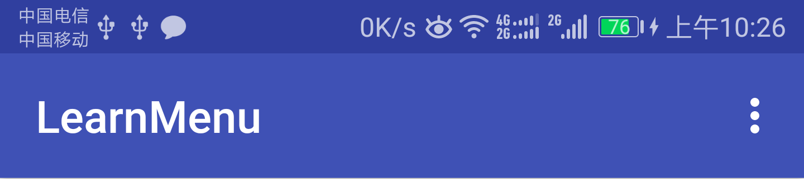
3.5 菜单
在手机和平板等设备中，因为空间有限，不再像PC一样为应用程序配置菜单栏。Android提供了一种隐藏的菜单，只在需要的时候展示出来。在图3-25所示的活动标题栏右侧，显示了一个三点符号，这就是菜单按钮。点击菜单按钮可展开活动的菜单。
菜单按钮

Slide 48
3.6 ListView
ListView控件用于创建列表，比如联系人、QQ聊天记录等都可用列表来实现。ListView允许用户通过上下滑动的方式将屏幕之外的内容滚动到屏幕内。
本节主要内容：
ListView简单用法
自定义ListView列表项布局
处理ListView单击事件

Slide 49
3.6.1 ListView简单用法
为布局添加ListView控件非常简单。例如：（本节实例项目：源代码\03\LearnListView）
<ListView
android:layout_width="match_parent"
android:layout_height="match_parent"
android:id="@+id/listView"/>

Slide 50
首先在字符串资源文件string.xml中定义字符串数组。例如：
<resources>
……
<string-array name="LearnListViewData">
<item>使用Android Studio环境</item>
<item>Android Studio实战</item>
<item>Android编程权威指南</item>
</string-array>
</resources>

Slide 51
然后在代码中用该数组创建ArrayAdapter，并绑定到ListView。例如：
protected void onCreate(Bundle savedInstanceState) {
super.onCreate(savedInstanceState);
setContentView(R.layout.activity_main);
String[] data = getResources().getStringArray(R.array.LearnListViewData);
ArrayAdapter<String> adapter =
new ArrayAdapter<String>(this, android.R.layout.simple_list_item_1, data);
ListView listView=(ListView)findViewById(R.id.listView);
listView.setAdapter(adapter);
}

Slide 52
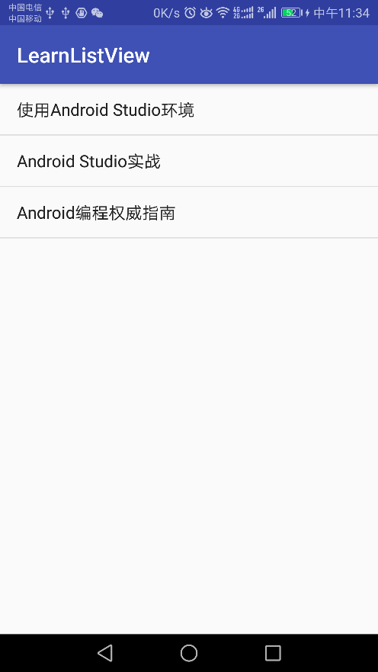

Slide 53
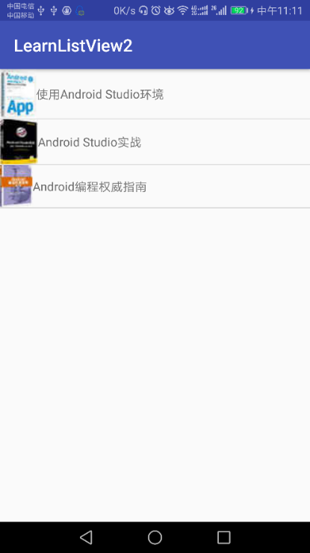
3.6.2 自定义ListView列表项布局
普通ListView每个列表项只显示一段文本，通过自定义，可以让列表项显示更丰富的内容。
下面的实例通过自定义，在列表项中显示图书封面图片和书名。具体操作步骤如下：（本节实例项目：源代码\03\LearnListView2）

Slide 54
3.6.3 处理ListView单击事件
要使ListView相应用户单击事件，需要调用setOnItemClickListener()方法绑定OnItemClickListener监听器。例如，修改上节实例中的MainActivity.java，为ListView绑定监听器。代码如下：
protected void onCreate(Bundle savedInstanceState) {
……
ListView listView=(ListView)findViewById(R.id.listView);
listView.setAdapter(adapter);
listView.setOnItemClickListener(new AdapterView.OnItemClickListener() {
@Override
public void onItemClick(AdapterView<?> parent, View view, int position, long id) {
Book book=bookList.get(position);
Toast.makeText(MainActivity.this,book.getName(),Toast.LENGTH_LONG).show();
}
});
}

Slide 55
3.7 RecyclerView
ListView在过去的Android应用中发挥了巨大的作用，其功能强大，但缺点明显。ListView只能实现数据垂直滚动，而且在不采取措施优化时性能极差。Android提供了另一个功能更强、效率更高的滚动控件——RecyclerView。RecyclerView可看作是升级版的ListView，Android官方推荐使用RecyclerView来实现滚动列表。
本节主要内容：
RecyclerView基本用法
自定义RecyclerView列表项布局
RecyclerView布局
处理RecyclerView单击事件

Slide 56
3.7.1 RecyclerView基本用法
要使用RecyclerView控件，首先需要在app\buil.gradle文件的dependencies闭包中添加支持库。例如：
dependencies {
……
compile 'com.android.support:recyclerview-v7:25.3.1'
}

Slide 57
在布局文件中，可用代码的代码添加RecyclerView控件：
<android.support.v7.widget.RecyclerView
android:layout_width="match_parent"
android:layout_height="match_parent"
android:id="@+id/recyclerView"/>

Slide 58
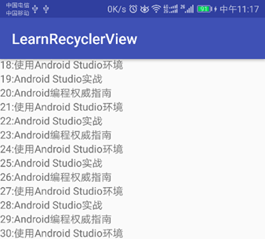
下面的实例说明如何使用RecyclerView控件，具体操作步骤如下：（本节实例项目：源代码\03\LearnRecyclerView）

Slide 59
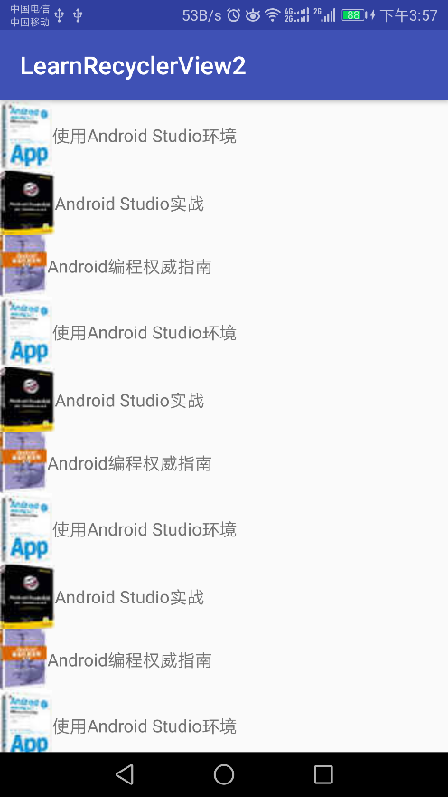
3.7.2 自定义RecyclerView列表项布局
与ListView类似，可以使用自定义RecyclerView的列表项布局。
下面的实例通过自定义，在RecyclerView列表项中显示图书封面图片和书名。具体操作步骤如下：（本节实例项目：源代码\03\LearnRecyclerView2）

Slide 60
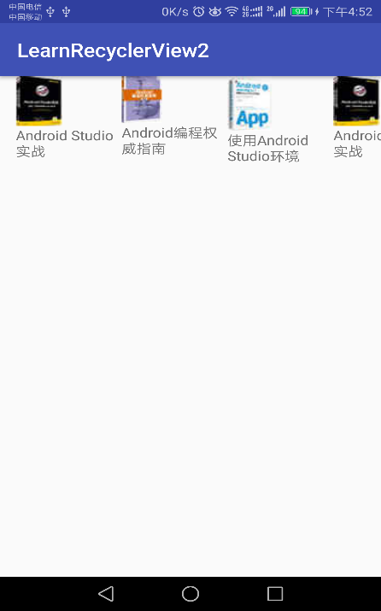
3.7.3 RecyclerView布局
RecyclerView可以通过setLayoutManager()方法设置布局类型。RecyclerView支持LinearLayoutManager（线性布局）、StaggeredGridLayoutManager（瀑布流布局）和GridLayoutManager（网格布局）等布局。

Slide 61
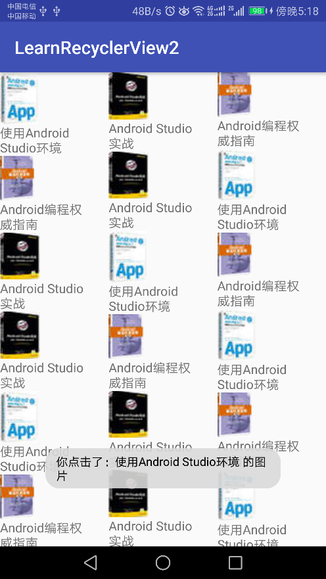
3.7.4 处理RecyclerView单击事件
与ListView不同，RecyclerView没有提供类似的setOnItemClickListener()方法来设置列表项监听器。但可通过RecyclerView列表项中的各个控件来设置监听器。
修改3.7.2的LearnRecyclerView2实例中的BookAdapter.java，为列表项控件设置监听器，如下所示：

